Slide 1

謝宜容 周佩寰
鄭薇詩 吳建佑

Slide 2

ZARA

Slide 3
關於ZARA
1963年成衣工廠起家
世界四大時裝連鎖機構之一
(ZARA、GAP、H&M、C&A)
全球50個國家，超過2000多家分店
「時裝業的戴爾電腦」
全球唯一一家能夠在15天內將生產好的服裝配送到全球850多個店的時裝公司

Slide 4

ZARA的經營
目標族群：
對流行時尚很關心
的年輕人
顧客對服裝的喜好
改變得非常快且難
以預測，所以ZARA
希望生產出來的服裝
都是最跟得上流行的

Slide 5
ZARA的生產概念
宣稱「衣服只會被穿十次」
不生產不退流行的衣服，希望產品生命週期越短越好。讓ZARA愛好者知道，如果他們在門市看到喜歡的衣服就得買下他，否則下次就買不到了！
ZARA顧客平均一年到店面17次，其他競爭者則是一年4次

Slide 6

ZARA的設計
Commercials組成幾
個設計團隊，可決
定製造設計、生產
什麼衣服、延伸修
改樣式，包括女裝
、男裝、童裝。
一個團隊有兩個設計師和產品經理。產品經理根據設計師的設計，負責買料、向工廠下單、設定價格。

Slide 7

ZARA的設計
另一群store product manager的commercials，他們是總部和世界各
地門市的主要溝通介
面
負責在各國旅行以觀
察當地人穿著，再向
店經理溝通應該製造
什麼衣服，並跟設計
團隊溝通所看到的，
幫助設計師和各地流
行做同步

Slide 8
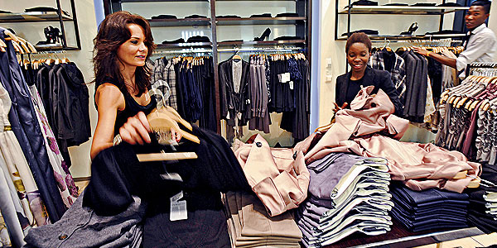
ZARA急速營利模式

Slide 9
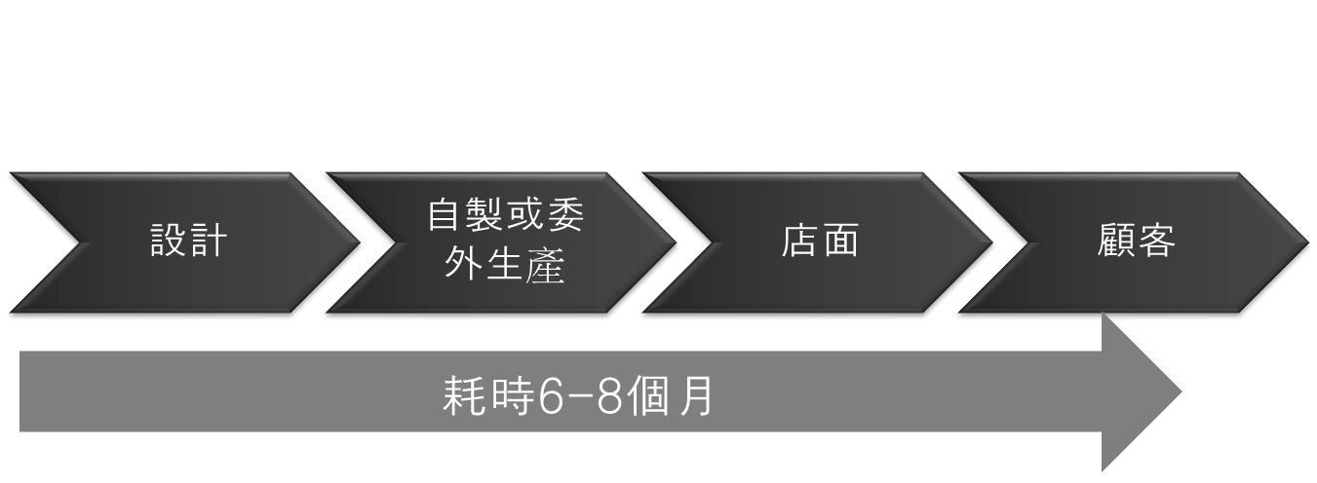
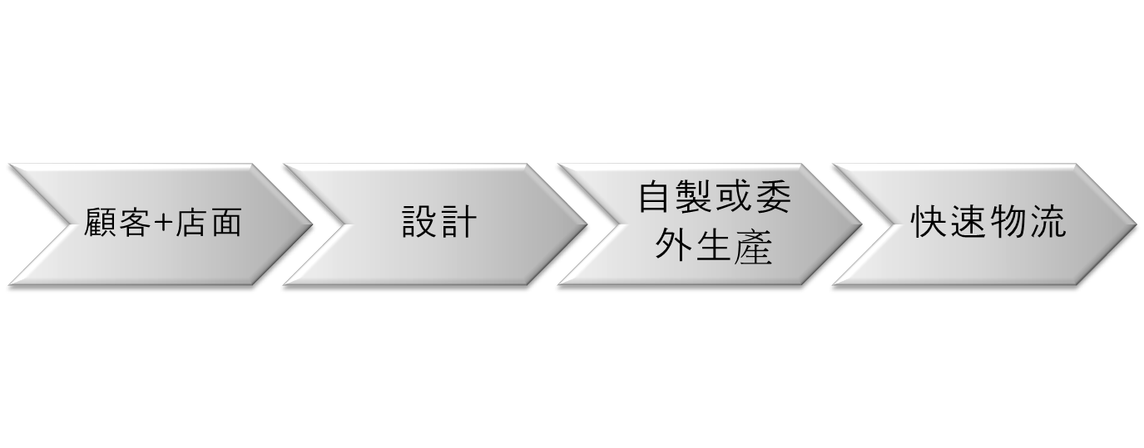

創新生產流程
傳統成衣業的生產流程
ZARA模式

Slide 10

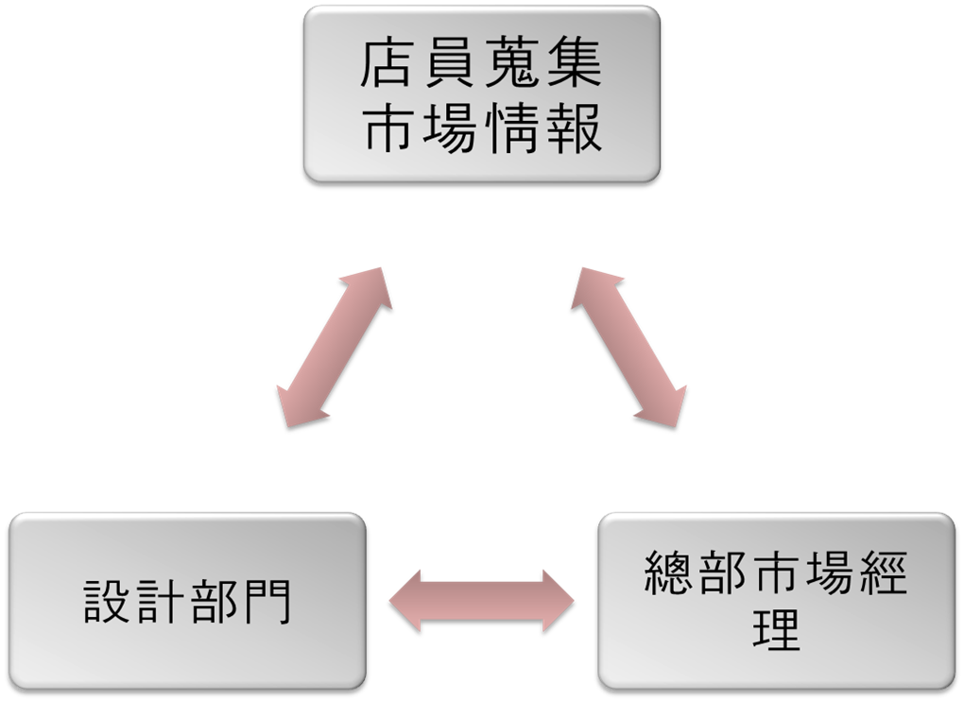
時尚最前線：顧客意見＋店員觀察

Slide 11
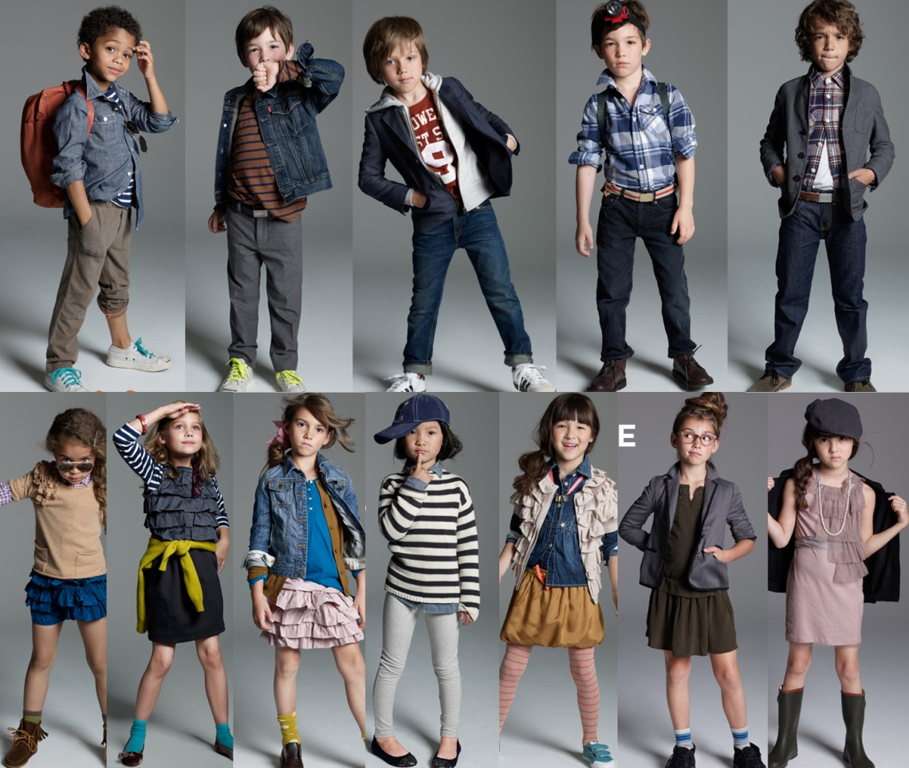
設計最熱門：一年推出2萬款新樣式
設計部門決定採用哪些布料，設計款式、
花樣、繡花等，設計圖與工廠連線，一
設 計完，工廠立即
生產
設計部門每年平均
推出2萬多種新款設
計，是競爭者如
GAP的三倍

Slide 12
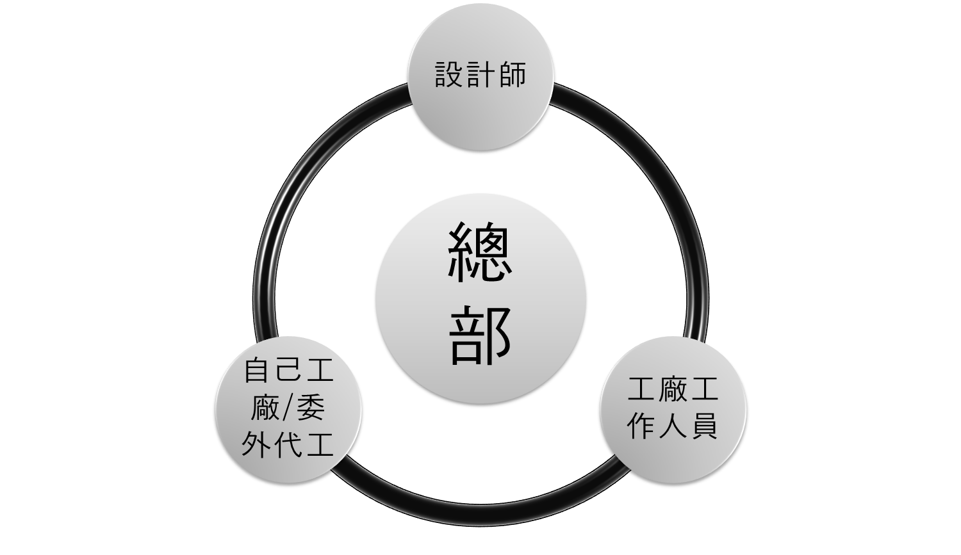
製造最效率：追求低成本及近距離代工

Slide 13
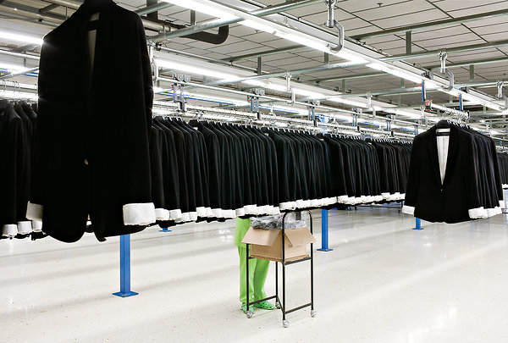
運輸最自動：全球最長成衣地下軌道

Slide 14
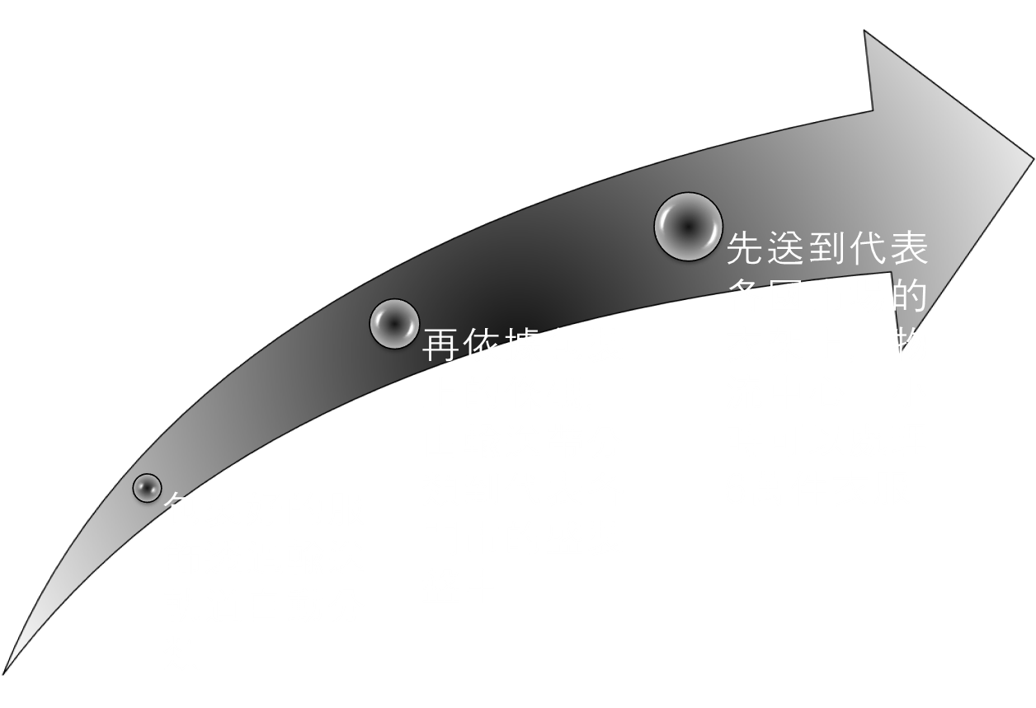
物流最迅速：一週出貨260萬件

Slide 15
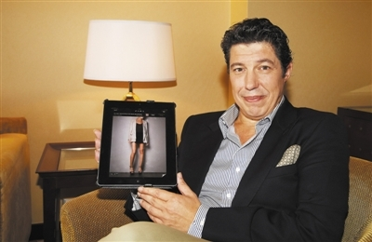
鋪貨最快捷：歐陸以外的統統坐飛機
不管運到世界任何地方去，ZARA的新衣最慢48小時內一定抵達門市
到歐陸市場的產品，由貨車送貨
美國、亞洲，為了趕上架速度，一律空運
「要不然貨坐船到了亞洲，衣服已經退流行了，」執行總裁海蘇斯（Jesús Echevarría）

Slide 16

供應鏈管理

Slide 17

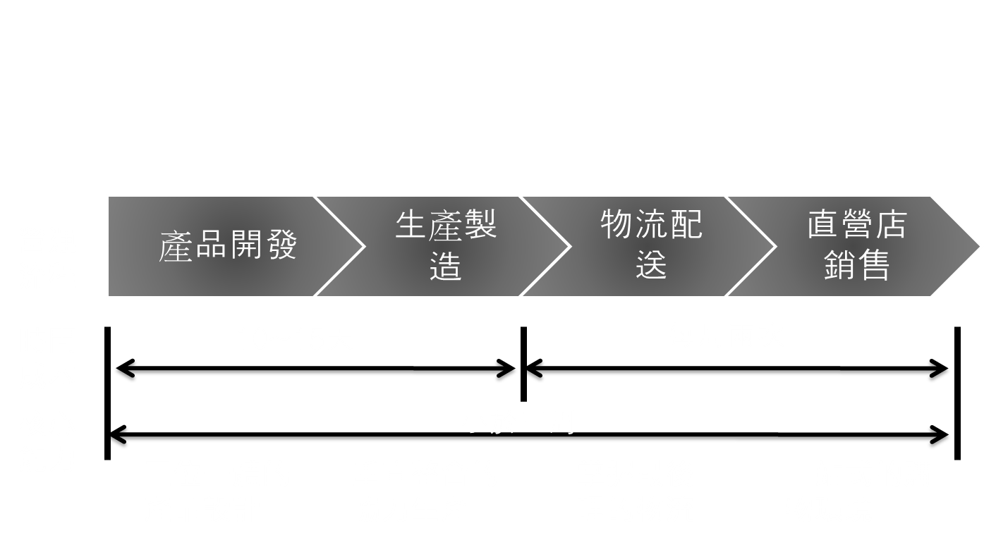
橫向一體化

Slide 18
SPA
Speciality Retailer of Private Label Apparel
自有品牌服飾專營商店
SPA是一種企業全程參與商品（設計）企劃、生產、物流、銷售等產業環節的一體化商業模式。就營運形態而言，SPA模式與“垂直整合”（Vertical Integration）較為相似，但也兼有“水平整合”（Horizontal Integration）特徵。

Slide 19
即時生產系統(Just-in-time)
減少存貨．存貨的水平只足夠其僱員使用一小段時間，然後重新訂貨。這是典型的「即時生產」(JIT)。
而低庫存水平是豐田生產方式的一個關鍵的結果。TPS背後的理念是杜絕浪費，因而不再需要庫存

Slide 20

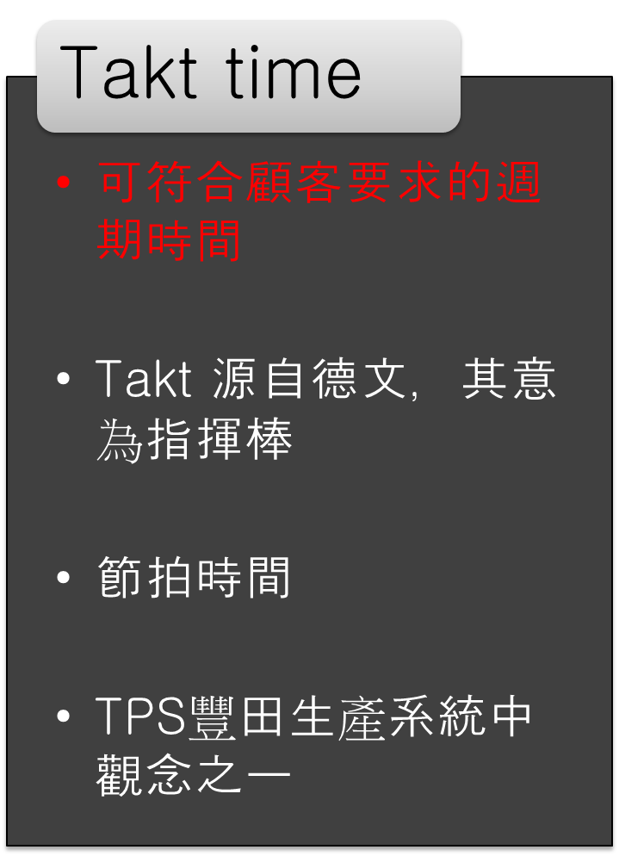
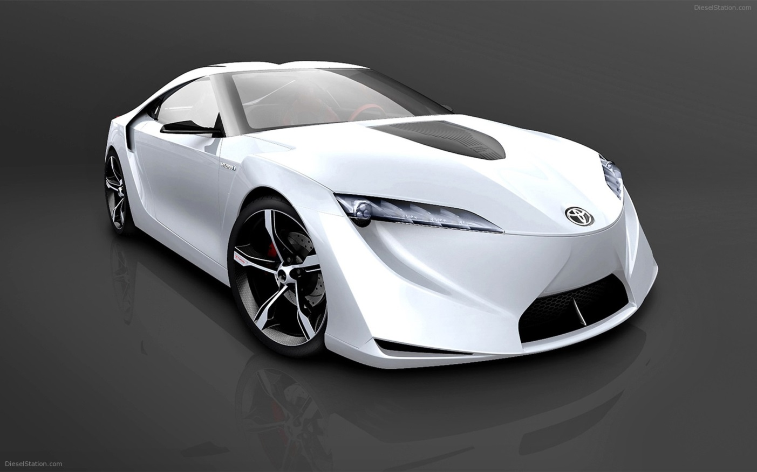

Slide 21
不能遲到的快速
訂單的時間
有所規定，若錯過時間就得要等下一次。
訂單的履行(order fulfillment)
在出貨時，24小時內送達歐洲各店面，48小時內送達美洲，72小時內送達日本。
產品銷售
當貨物送達各店面時，無須做任何動作，即可上架。

Slide 22
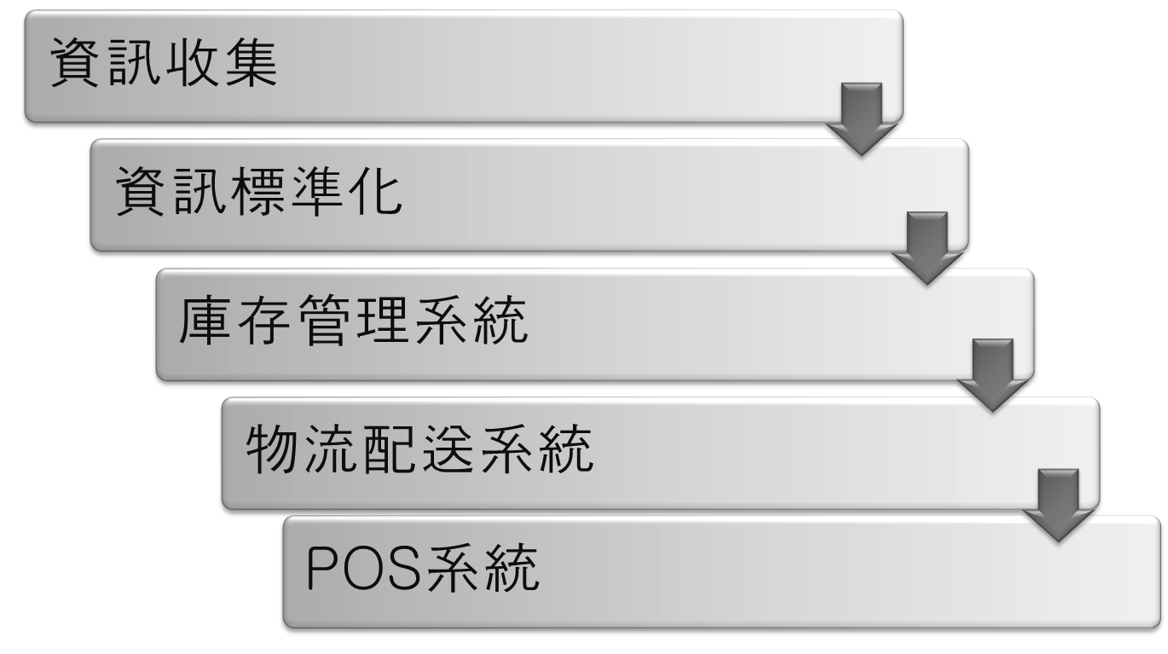
資訊系統的五個環節

Slide 23

ZARA 成功原則
定位於零售商
時尚轉換力
生產能力
門市展示

Slide 24

Thanks

